Slide 1
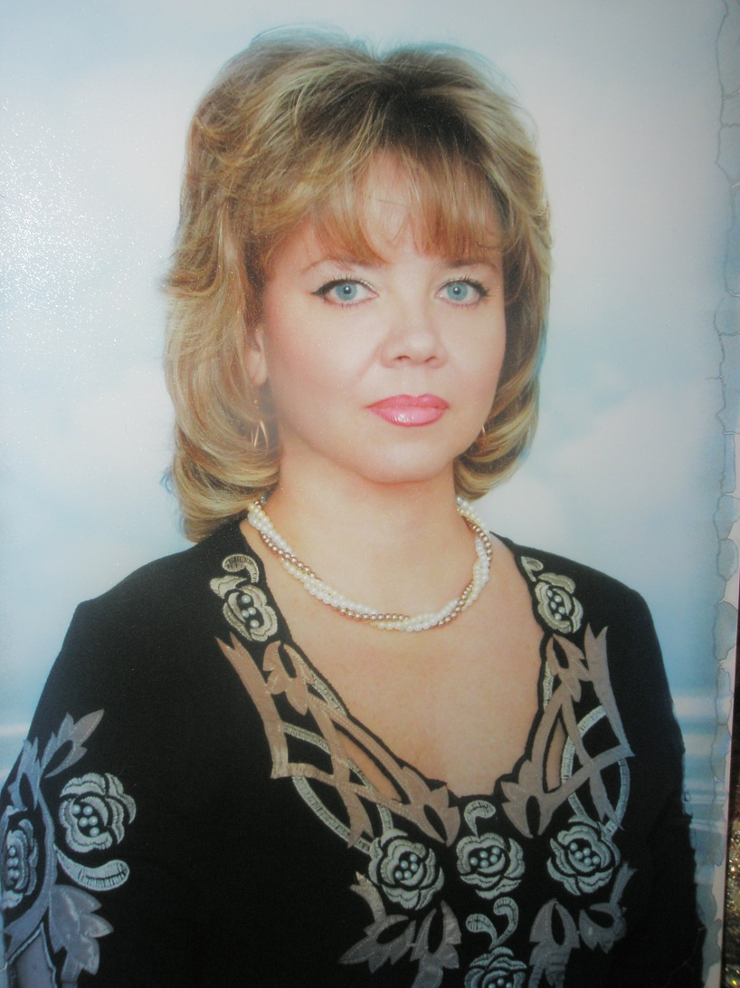
Муниципальное бюджетное общеобразовательное учреждение «Белоярская средняя общеобразовательная школа № 3»
Сургутский район ХМАО-Югра
Жовнир
Ирина
Валерьевна
учитель
начальных классов
высшая
квалификационная категория

Slide 2
ОС | «Школа 2100»
Предмет | Русский язык
Авторы | Р.Н. Бунеев, Е.В. Бунеева, О.В.Пронина
Класс | 2 класс
Тема | Слова, которые отвечают на вопросы кто? что?
Тип урока | Урок закрепления и обобщения изученного материала
Технологии | ИКТ, здоровьесберегающая
Формы | Фронтальная, индивидуальная, групповая
Ожидаемые результаты | Осознание обучающимися значимости приобретаемых знаний, умений и навыков, мотивация к дальнейшему изучению русского языка, мотивация к творчеству

Slide 3
Цель: | развитие умения задавать вопросы кто? и что? к словам
Задачи: | - закрепить и систематизировать знания обучающихся о словах, обозначающих предметы и отвечающих на вопросы «кто?», «что?»; - формировать умения классифицировать слова и ставить к ним вопросы; - познакомить с новым словарным словом; - закреплять навыки правописания изученных орфограмм.
Личностные УУД | -формировать мотивации к обучению и целенаправленной познавательной деятельности; -формировать умение оценивать поступки в соответствии с определённой ситуацией; -формирование самостоятельности, ответственности, уверенности в своих силах, положительное отношение к себе.
Познаватель ные УУД | -формировать умение находить ответы на вопросы, используя свой жизненный опыт и информацию, полученную на уроке; -формировать умение устанавливать причинно-следственные связи, делать выводы, формулировать их; -формировать умение самостоятельно выделять и формулировать познавательную цель; -формировать умение делать обобщение; искать и выделять необходимую информацию.

Slide 4
Регулятивные УУД | -формировать умение оценивать учебные действия в соответствии с поставленной задачей; -формировать умение прогнозировать предстоящую работу (учить планировать свою деятельность на уроке); -формировать умение осуществлять познавательную и личностную рефлексию; -формировать умение определять цель деятельности на уроке; -формировать умение осуществлять самоконтроль; -формировать умение совместно с учителем и одноклассниками давать оценку своей деятельности на уроке.
Коммуникативные УУД | -формировать умение слушать и понимать других; -формировать умение строить речевое высказывание в соответствии с поставленными задачами; -формировать умение вступать в диалог, выслушивать разные точки зрения, отстаивать свое мнение, приводя аргументы; -формировать умение договариваться и приходить к общему решению в совместной деятельности.

Slide 5
Методы обучения
№ | Этап урока | Методы | Время
I. | Организационный момент | Словесный | 1 мин.
II. | Актуализация знаний обучающихся о частях речи | Частично-поисковый, наглядный, фронтальный, практический, наглядный | 5 мин.
III. | Чистописание | Словесный, практический | 2 мин.
IV. | Работа по теме урока а) Словарно-орфографическая работа б) Работа над многозначностью слов в) Работа в группах | Словесный, наглядный, частично-поисковый, групповая работа, похвала | 10 мин.
V. | Физкультминутка | Словесный, игровой | 2 мин.
VI. | Обобщение и систематизация знаний по теме урока а) Проверка знаний обучающихся Гимнастика для глаз б) Систематизация знаний. Дидактическая игра «Превращение слов» | Практический, игровой, контроль, самоконтроль | 14 мин.
VII. | Домашнее задание творческого характера | Словесный, практический | 3 мин.
VIII. | Итог урока. Рефлексия | Стимулирования обучения | 3 мин.

Slide 6
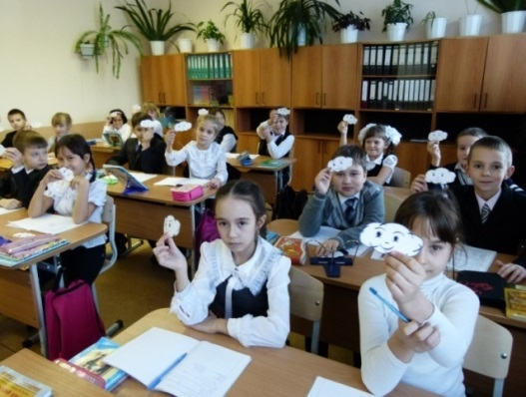
I.Организационный момент.
Давайте улыбнёмся друг другу. Я рада вновь видеть ваши лица, ваши улыбки и думаю, что этот урок принесёт всем радость общения друг с другом. Успехов вам и удач!
Девизом нашего урока будут следующие слова:
«Хочешь грамотным
быть – учись
думать, мыслить»
Поднимите то облачко, которое соответствует вашему настроению .
Надеюсь, что к концу урока хорошее настроение будет у всех.

Slide 7
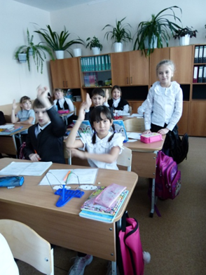
II. Актуализация знаний обучающихся.
Ум и смекалка - что брат с сестрой
-В чём смысл пословицы?
- Что интересного заметили, из чего она состоит?
-Попробуйте сформулировать тему урока
-В соответствии с темой урока, поставьте перед
собой цели.
-Как вы думаете, чем мы сегодня будем заниматься?
- А для чего мы это будем делать?

Slide 8
Перед вами карта нашего путешествия.
Но для того, чтобы отправиться в полёт, нам нужен космический корабль.
Сейчас мы попробуем его сконструировать, для
этого необходимо назвать признаки
имени существительного.
.
Кто? Что?
Ед.ч.
Мн.ч.
Одуш.
Неодуш.
Собст.
Нариц.
2
1
Имя существи тельное
предмет
3
4
6
7
5

Slide 9
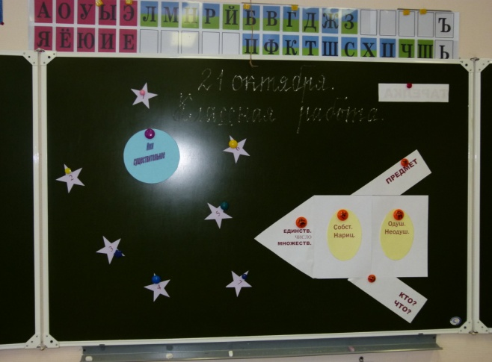
Руки на месте .
Ноги на месте
Локти у края.
Спина прямая.
Загадка:
Пусты поля, Мокнет земля, Дождь поливает, Когда это бывает?
- Очень внимательно послушайте слова, которые подарила вам осень и постарайтесь их запомнить. В конце нашего путешествия мы о них вспомним.
Осень, дождь, ветер, листья, дупло, белка.
1

Slide 10
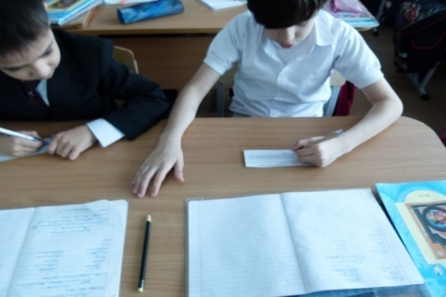
2
III.Минутка чистописания.
-Прочитайте предложения с карточки № 4. Сформулируйте для себя учебное задание к этому тексту.
-Какое слово спряталось в этих предложениях?
Осень снимала с лесов, полей густые цвета. Кленовые листья повисли на нитях осенней паутины. Темные краски лета сменялись робким золотом. Световые зайчики играли на листьях.
октябрь

Slide 11
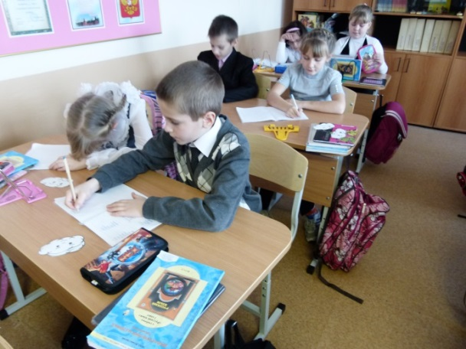
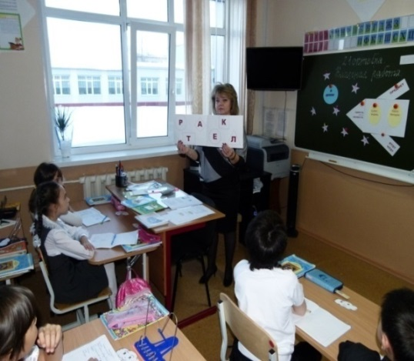
IV. Работа по теме урока.
а) Словарно-орфографическая работа.
Посмотрите на геометрические фигуры. Каждая фигура содержит определённую букву. Постарайтесь запомнить фигуры и буквы в каждой из них.
- Я буду показывать геометрические фигуры, в другой последовательности и без букв, а вы должны вспомнить. Какие буквы были изображены на каждой из них и соединить их между собой, чтобы получилось слово.
Какое слово получилось?
А
Е
Т
К
Л
Р
3

Slide 12
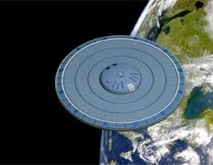
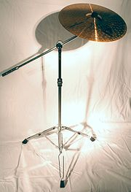
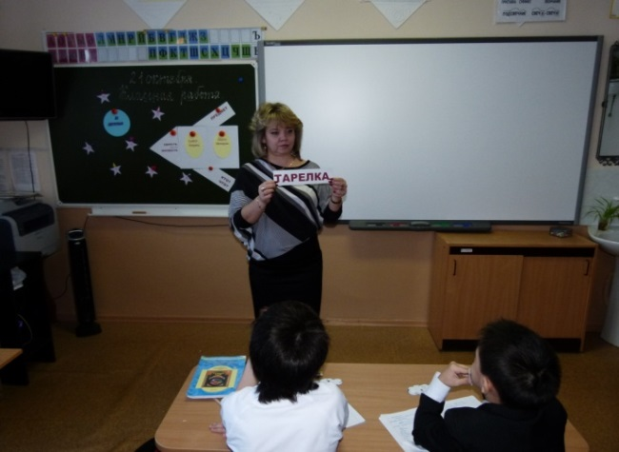
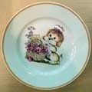
б) Работа над многозначностью слова
Какое значение имеет это слово?
Тарелка
- Дайте характеристику этому слову.
Имя существительное, неодушевлённое, в единственном числе, нарицательное, в слове 3 слога, ударение падает на второй слог, непроверяемая безударная гласная –а в первом слоге.
- Откройте словарик, запишите новое слово, выделите орфограмму.
- Составьте устно предложение с этим словом.
Лучшее предложение запишем в тетрадь.
- Какие многозначные слова вы ещё знаете?
Коса, ключ, кран, плитка.

Slide 13
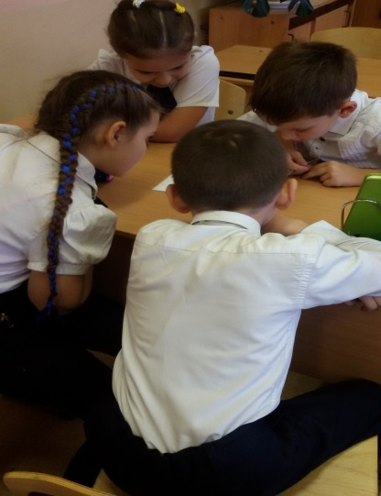
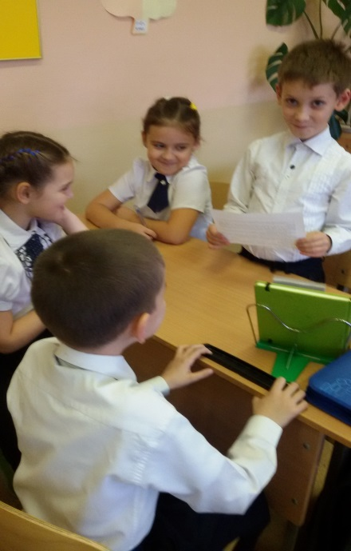
в) Работа в группах
Дети объединяются в группы по 4 человека, достают из конвертов карточки со словами и составляют пословицы: 1. Друзьями хвались, но и сам в хвосте не плетись. 2. Дерево держится корнями, а человек друзьями. 3. Друг познаётся в беде. 4. Старый друг лучше новых двух. 5. Человек без друзей, что сокол без крыльев.
Проверка.
Каждая группа читает одну пословицу, объясняет смысл,
называет одушевлённые и неодушевлённые имена
существительные.
- О чем эти пословицы? - Как выдумаете, почему в фольклоре так много пословиц
о дружбе? - Запишите, понравившуюся вам пословицу.
4

Slide 14
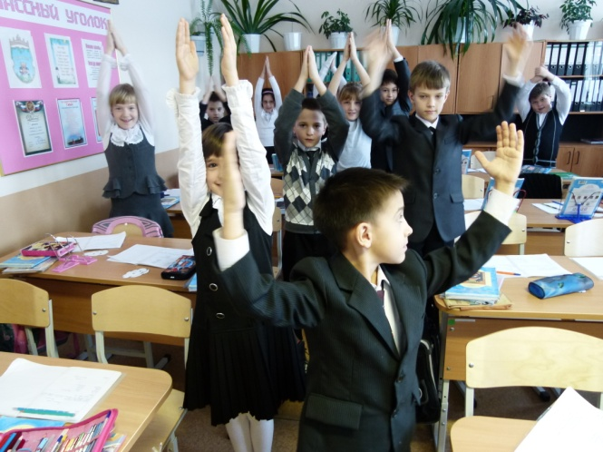
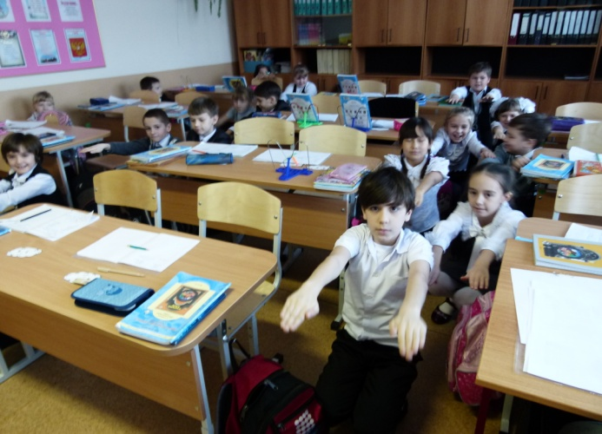
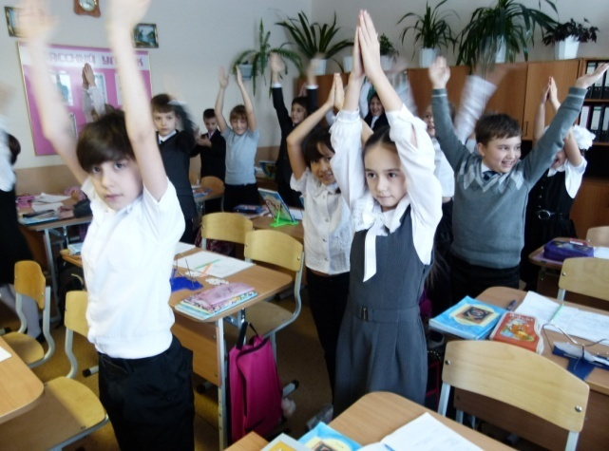
5
Физкультминутка
-Пятая звезда предлагает вам отдохнуть.
-Я буду называть имена существительные.
Если существительное в единственном числе-все дружно подпрыгиваем и делаем хлопок над головой.
Если во множественном-приседаем.

Slide 15
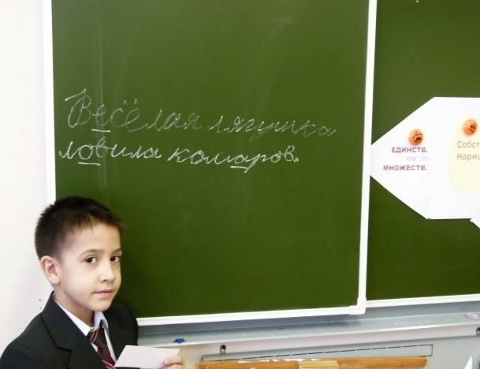
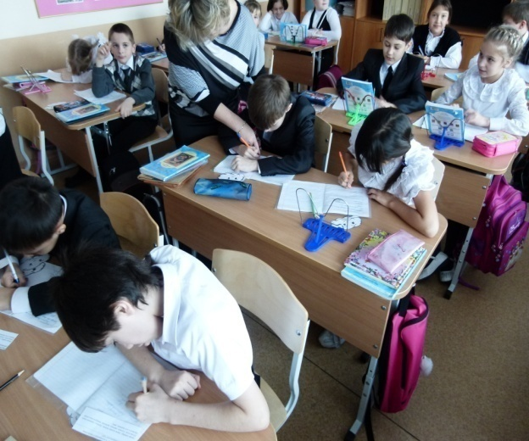
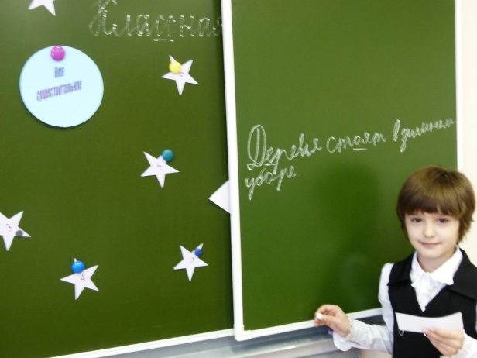
V. Обобщение и систематизация знаний по теме урока.
6
Д.ревья ст.ят в зимнем уборе.
Коля и Даша шли по л.сной тр.пинке.
В.сёлая лягушка л.вила ком.ров.
Прочитайте предложения.
Попробуйте сформулировать задание.
На какое правило пропущены орфограммы в словах?
Как пишутся имена собственные? Как проверяем безударную гласную?
1 вариант. Выписать предложение только с одушевлёнными именами существительными.
2 вариант. Выписать предложение только с неодушевлёнными именами существительными. Подчеркнуть опасные места.

Slide 16
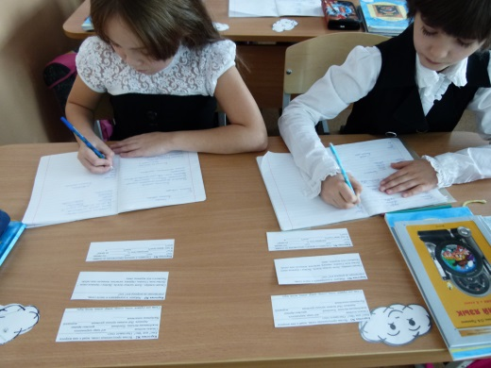
а) Проверка знаний обучающихся.
Индивидуально - дифференцированная работа. (Даются задания разной сложности на карточках)
Карточка №1 Составить и записать предложения по схемам:
Что?_________ что?___________ что?___________– это овощи. Кто? ____________построил (что?)_____________ из песка? В лесу живут (кто?)___________, (кто?)___________ и (кто?)__________.
Карточка №2 Вставь пропущенные слова, задай к ним вопросы Кто? или Что? Озаглавьте текст __________________
Стояла поздняя _______. ______всё чаще закрывалось дождливыми тучами. Холодный_______ яростно трепал ____ деревьев. Над полями звучала грустная ______ журавлей. Наступила ненастная ________ .
Слова для справок: осень, солнце, ветер ,ветви, песня, пора.
Карточка №3 Найдите и подчеркните в тексте слова, отвечающие на вопросы кто? что?
Стоит октябрь. Льют частые дожди. Листья с деревьев опали .Пусты поля. Соловьи, стрижи, ласточки покинули свои гнёзда Тянуться к югу журавли, утки.

Slide 17
Физминутка для глаз

Slide 18
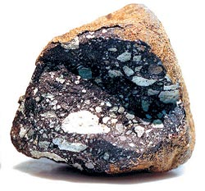
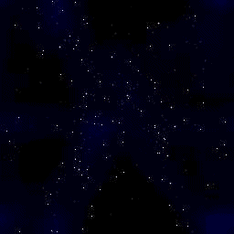

Slide 19
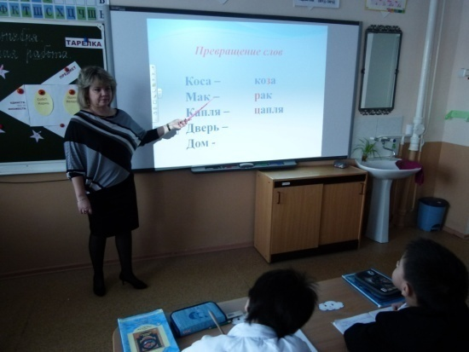
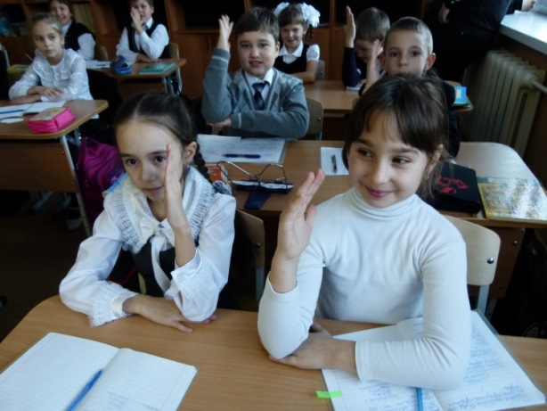
б) Систематизация знаний. Дидактическая игра «Превращение слов».
Коса –
Мак –
Капля –
Дверь –
Дом -
коза
рак
цапля
зверь
сом

Slide 20
VI.Домашнее задание:
-Вспомните и запишите слова, которые подарила вам осень в начале урока.
-Проверьте и допишите недостающие.
Осень ветер дождь
листья дупло белка
-Дома вас ждёт интересная творческая работа.
Написать мини-сочинение, используя данные слова. Но в вашем сочинении должно быть как можно больше слов, обозначающих признаки предметов.
На какие вопросы отвечают слова, обозначающие признаки предмета?

Slide 21
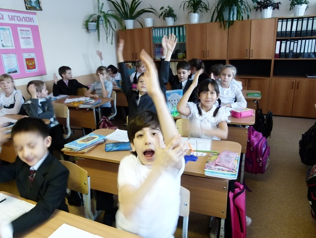
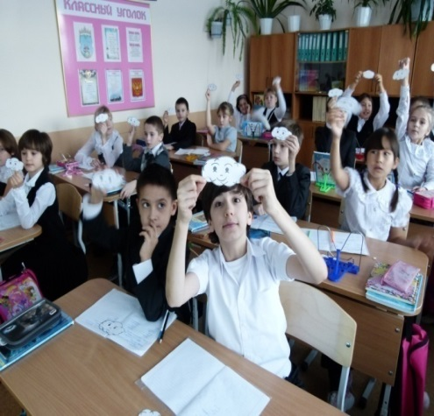
VII. Итог урока. Рефлексия.
Вы все сегодня хорошо работали.
-Каким получился урок?
-Какие задания для вас показались трудными?
- Что интересного было для вас на уроке?
-Для чего мы всё это делали?
- Какие цели ставились в начале урока?
- Удалось ли их решить?
Вспомним девиз нашего урока.
- Оцените свою работу на уроке с помощью облаков – настроений.
Я молодец, был активным на уроке, у меня все получилось,
я все понял
Я всё понял, но у меня остались вопросы
Мне было трудно на уроке, мне нужна помощь

Slide 22
Благодарю за внимание! Творческих всем успехов!

